Slide 1
Neural Network
FIC - Ta Dang Khoa

Slide 2
Nội dung
Nhắc lại các mô hình đã học
Neural network
Backpropagation

Slide 3
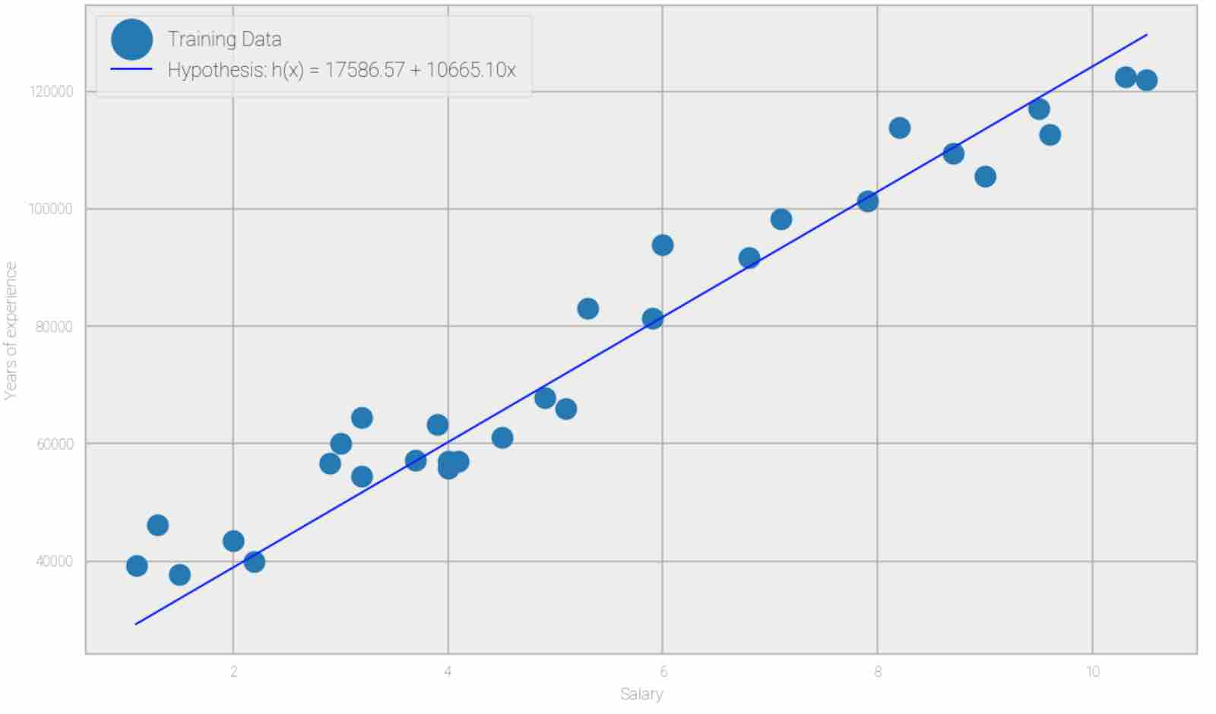
Nhắc lại về các mô hình đã học
Linear regresstion
Bài toán dự đoán giá nhà dựa trên diện tích

Slide 4
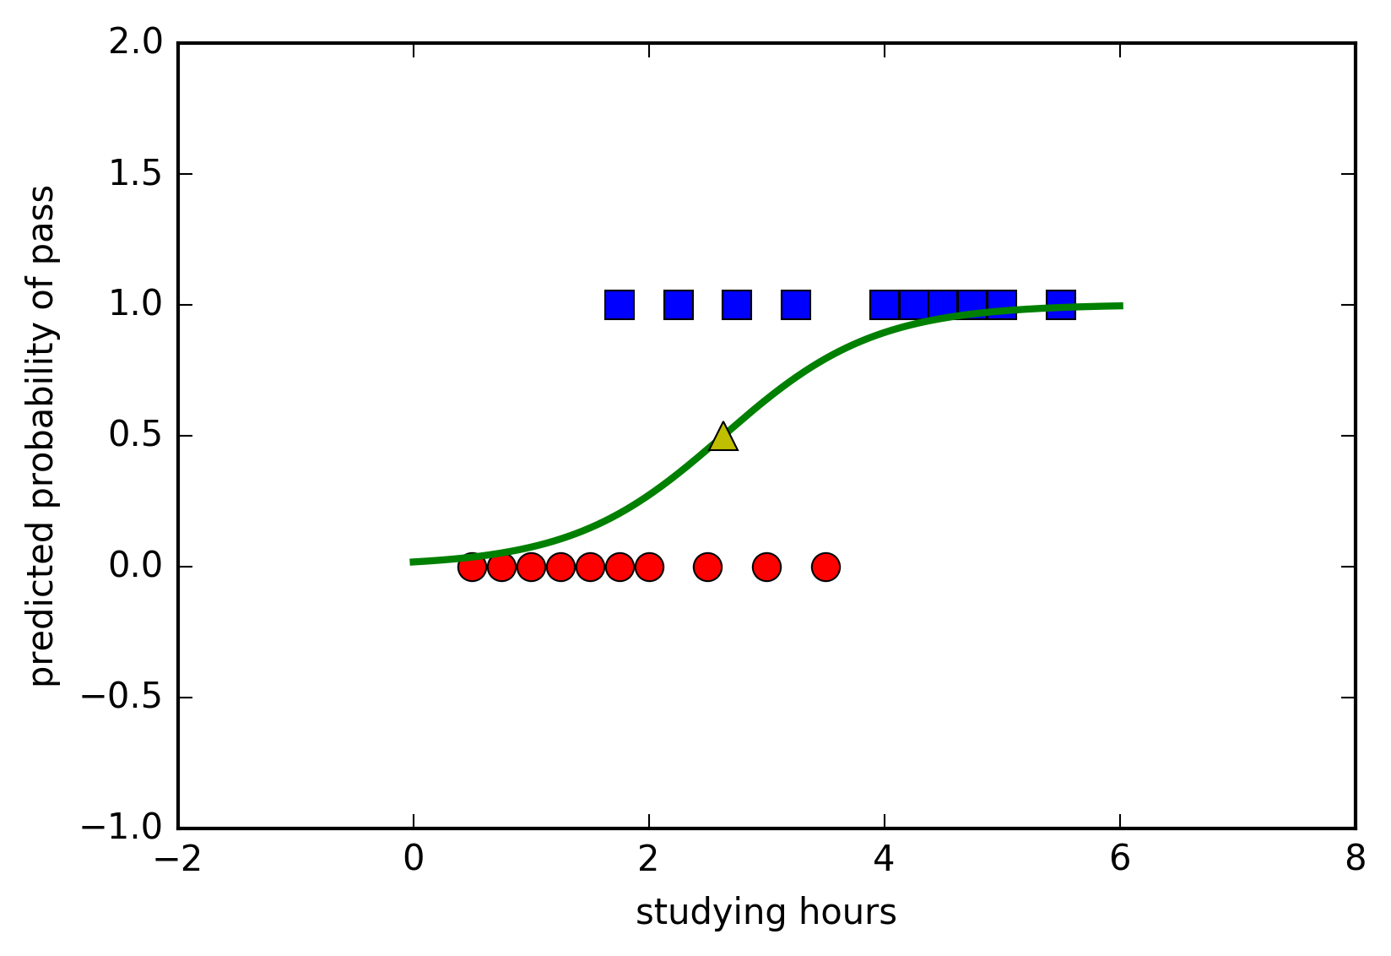
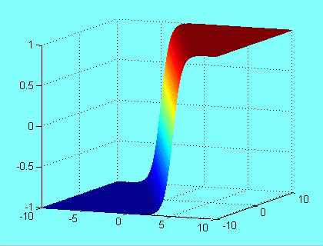
Nhắc lại về các mô hình đã học
Binary classification
Sigmoid với dữ liệu 1 chiều
Sigmoid với dữ liệu 2 chiều
Nguồn: machinelearningcoban.com

Slide 5
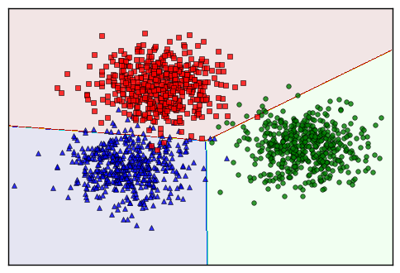
Nhắc lại về các mô hình đã học
Multiclass classification
Ranh giới giữa các class tìm được bằng Softmax Regression. (Nguồn machinelearningcoban.com)

Slide 6
Nhắc lại về các mô hình đã học
Kết luận
Dữ liệu đơn giản
Hàm dự đoán là tổ hợp tuyến tính của các feature
Dữ liệu phân tách tuyến tính rõ ràng
=> những bài toán có data phi tuyến tính thì model khó (không) học được

Slide 7
Neural network
Định nghĩa
Dạng cơ bản nhất của neural network (linear model) là tổ hợp tuyến tính của input
Mạng deep neural network kết hợp nhiều các `linear model` với các `hàm phi tuyến` và `cấu trúc phân lớp`

Slide 8
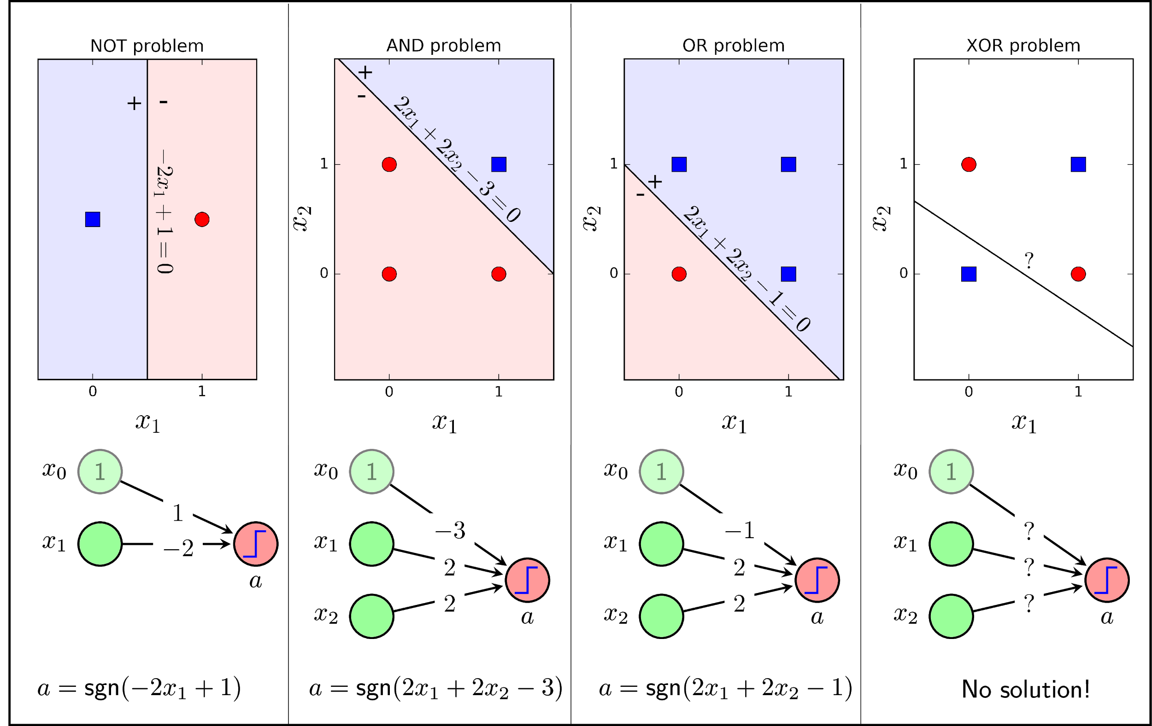
Neural network
Ví dụ
Ví dụ sử dụng 1 tổ hợp tuyến tính và một hàm phi tuyến (sigmoid) (Nguồn: machine learningcoban.com)

Slide 9
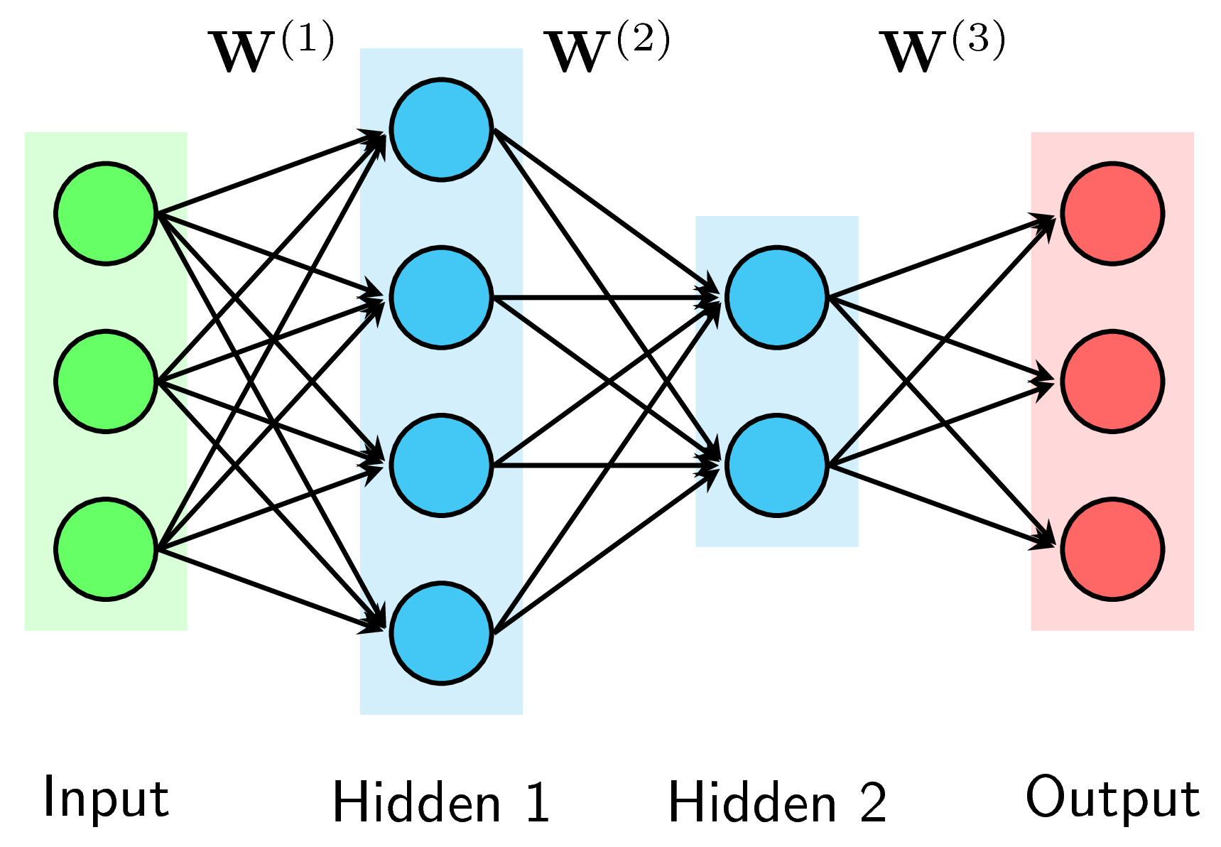
Neural network
Tại sao tốt?
Hàm phi tuyến bẻ cong không gian của dữ liệu => phân tách tuyến tính
Sử dụng nhiều hidden layer giúp:
Cách hiểu 1: Mỗi unit thì tương đương với một feature mới. Sử dụng nhiều hidden layer giống như việc cô đọng ý nghĩa các feature (VD: cộng nhiều thành nhân, nhân nhiều thành mũ ...)
Cách hiểu 2: Tăng số hidden layer => tăng độ phức tạp của hàm dự đoán => Tăng khả năng fit được với dữ liệu

Slide 10
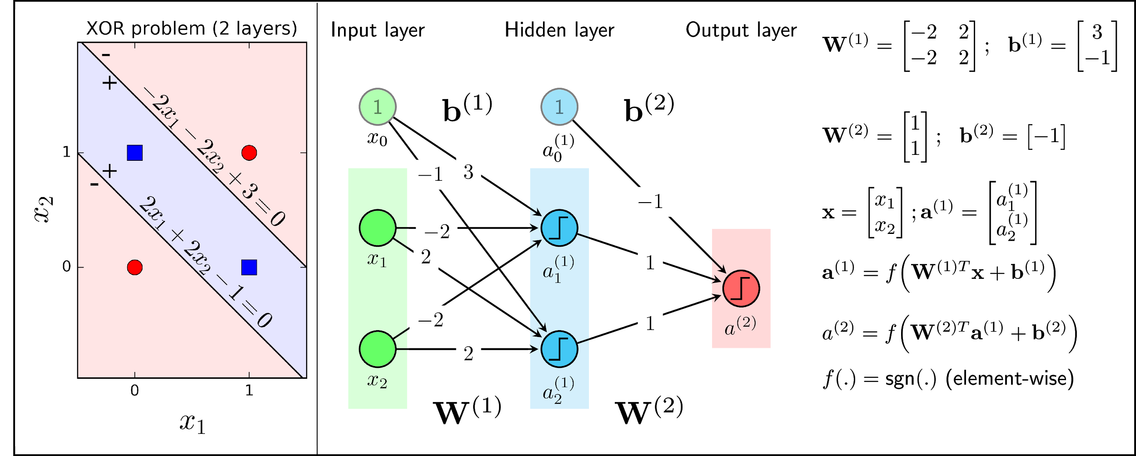
Neural network
Ví dụ
Ví dụ sử dụng deep NN (Nguồn: machine learningcoban.com)

Slide 11
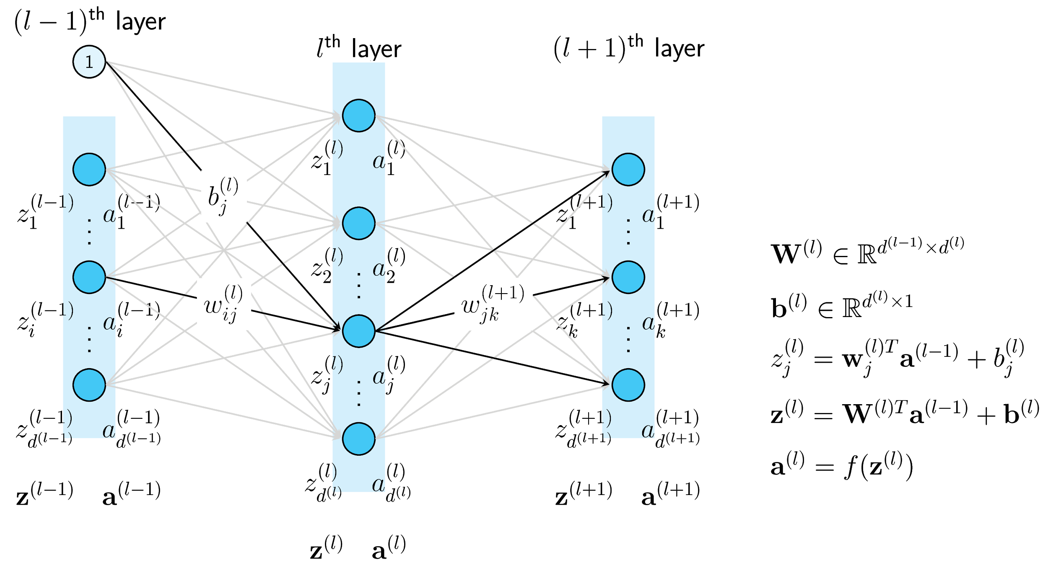
Backpropagation
Giống như các mô hình trước đã học. Chúng ta cũng tối ưu hóa hàm loss bằng việc sử dụng gradient descent.
=> Thực hiện tính đạo hàm theo tham số như nào???

Slide 12
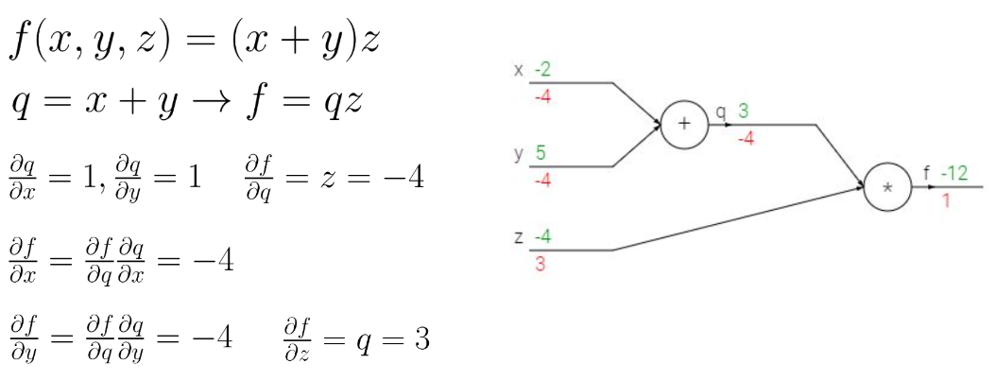
Backpropagation
Partial derivative

Slide 13
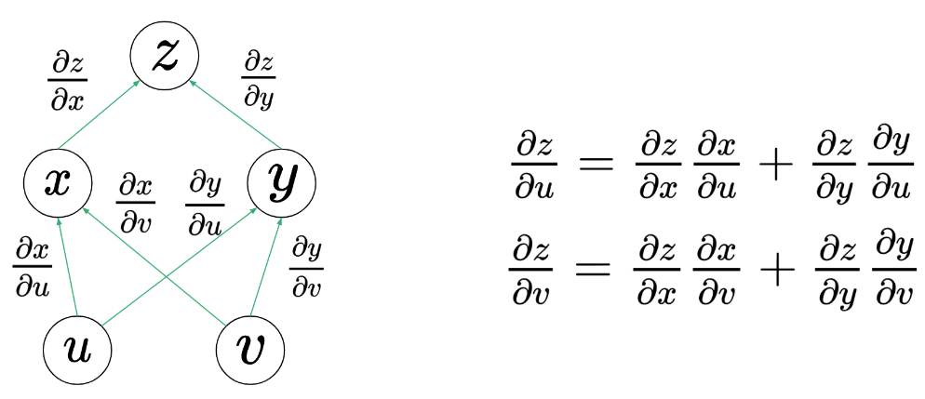
Backpropagation
Multivariable chain rule

Slide 14
Câu hỏi
Nếu không áp dụng hàm phi tuyến tính thì điều gì sẽ xảy ra?
Nếu dùng nhiều hoặc ít các hidden layer thì điều gì sẽ xảy ra?
Tự thay công thức và đạo hàm ngược ví dụ gồm có 1 hidden layer.

